Slide 1
Intercambio Electrónico de Documentos EDI Estela

Slide 2

Agenda
INTRODUCCIÓN
¿QUIÉNES SOMO?
¿QUÉ OFRECEMOS?
CERTIFICACIONES
CLIENTES
SISTEMATIZACIÓN
SERVICIOS

Slide 3




INTRODUCCIÓN
¿Qué es EDI?
Es la transmisión estructurada de datos entre organizaciones por medios electrónicos.​ Especializado en sectores: Retail, Transportation, Banking, Healthcare, Government​, Manufacturing​, Warehousing​
Ventajas:​
Integración de las comunicaciones con los sistemas informáticos internos de las empresas.​
Procesamiento de las transacciones comerciales de forma automática.​
Optimización de los procesos administrativos, logísticos y de gestión de las compañías.

Slide 4

INTRODUCCIÓN
¿Por qué implementar EDI?
Es multisector (retail, salud, automotriz, ferreterías, etc.)
Enfatiza procesos B2B entre socios de negocios.
Disminuye gastos administrativos. Elimina el uso de papel.
Disminuye el error humano.
Tracking de órdenes y entregas.
Estadísticas de productos más vendidos, precios, devoluciones, etc.
Recibe y valida las facturas de forma automática.
Genera retorno sobre la inversión en un año.

Slide 5









¿QUIÉNES SOMOS?
Somos Estela
8 PIONEROS
ECOSISTEMA DE COMPLIANCE
+1,470 M
+1.5k
¡Y pronto más!
FACTURA ELECTRÓNICA / EDI / BOVEDA FISCAL
Documentos electrónicos anuales
Implementaciones corporativas anuales
+11K
10
+700
+9
AUTORIZADOS
Clientes corporativos en la región
Aliados estratégicos
Estelars
PAC MX/ PAC PANAMÁ/ PAC RD/ PT COL / CHILE/ OSE & PSE/ PSE CR/
Países
Notes:
PAC (México)= Proveedor Autorizado de Certificación
PT (Colombia) = Proveedor Tecnológico
PSE (Perú) = Proveedor de Servicios Electrónicos
PAC (Panamá)= Proveedores Autorizados Calificados

Slide 6
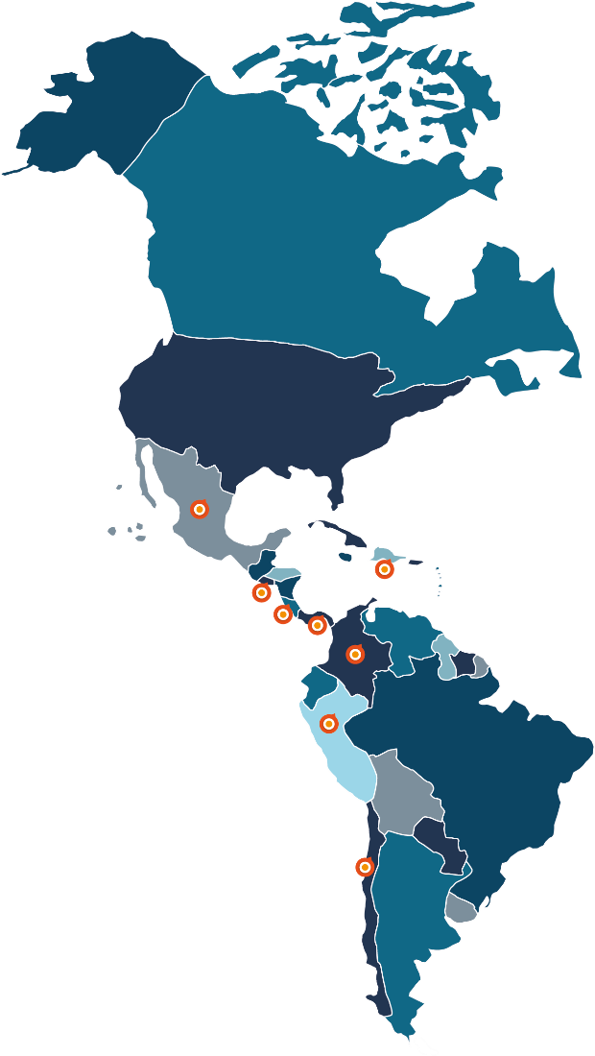




Proveedor Regional con Atención Local
¿QUIÉNES SOMOS?
1
Confianza
Pioneros en el proyecto de FE
México
2
Experiencia
República Dominicana
El Salvador
Más de 2,000 grandes clientes satisfechos
Panamá
Costa Rica
3
Funcionalidad
Perú
Colombia
Solución en todos los modelos operacionales
4
Soporte
Chile
Equipo local especializado

Slide 7










¿QUIÉNES SOMOS?
Principales Sectores
Manufactura
Retail
Servicios
Automotriz
Alimentos y Bebidas
Logístico
Entretenimiento
Financiero
Telcom
Tecnología

Slide 8









¿QUÉ OFRECEMOS?
Nuestro Diferencial
¿QUIÉNES SOMOS?
24
Cumplimiento con estándares mundiales de seguridad
Gestión de tecnología acorde a su necesidad
Disponibilidad de servicios para la gestión de sus CPE
Dedique su tiempo a la gestión de su negocio
Sea competitivo con las mejores soluciones del mercado
Rentabilice inversión, reduciendo costos tecnológicos
Información segura y disponible, administrada por expertos

Slide 9
¿QUÉ OFRECEMOS?
Beneficios
CLIENTE
PROVEEDOR
  Recepción órdenes de compra, recibos de almacén, avisos anticipados de embarque, devoluciones, avisos de pago, etc.​
  Transmisión de facturas basada en lo realmente recibido por el cliente y no en la orden de compra.​
  Disminución de notas crédito y ajustes.​
  Mejora flujo cuentas x cobrar.​
  Tracking proceso de venta.​
  Integración a cualquier ERP.​
  Consultas históricas de todos los documentos.​
  Informes estadísticos.
  Disminución de tareas manuales. Automatización de procesos.
  Publicación de órdenes de compra, devoluciones, avisos anticipados de embarque, avisos de pago, etc.
  Recepción de facturas, validaciones fiscales y comerciales.
  Mejora proceso tesorería. Planeación eficiente de pagos.
  Tracking automático del proceso de compras.
  Establecimiento y actualización permanente de catálogos
  Tracking, en línea, en el flujo de transacciones.
  Reportes estadísticos.

Slide 10










CERTIFICACIONES
Autentificaciones
TODO BAJO CONTROL
“WE HAVE YOU COVERED”
CERTIFICACIONES ISO

Slide 11


CLIENTES
Principales Clientes

Slide 12


CLIENTES
Principales Clientes

Slide 13

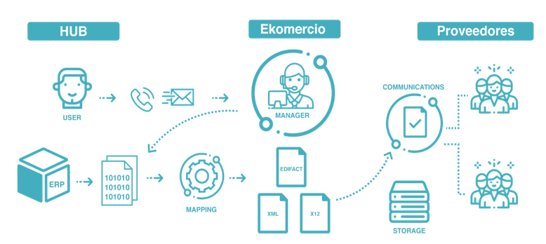
SISTEMATIZACIÓN
Procesos

Slide 14



SERVICIOS
Ekonet
INTERCONEXIONES
Módulos
Intercambio Global sin limites
EKONET es una plataforma que permite realizar el intercambio electrónico entre socios de negocio (B2B y B2G), dando visibilidad del flujo completo.
TRADUCCIÓN
Traducción de diferentes tipos de documentos
OPERACIONES
Visualización en pdf, xls, txt, edi
CATÁLOGO
Formatos personalizados por emisor

Slide 15
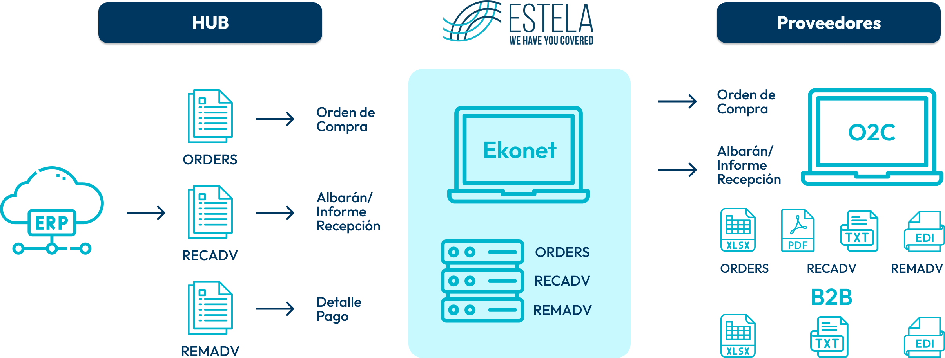
SERVICIOS
Ekonet Services

Slide 16
SERVICIOS
Ekonet Services
Administración
Operación
Generales
Alta y baja de emisores.
Alta y baja de proveedores.
Métodos de interconexión.
Tipos de documento.
Mapas entrada y salida.
Alertas.
Look & Feel.
Consulta documentos enviados.
Consulta documentos recibidos.
Consulta históricos.
Conciliación.
Dashboards.
Reportes.
Vigencias.

Slide 17


Módulos
SERVICIOS
Ekonet
Orden to Cash
OPERACIÓN
Visualización de los documentos intercambiados entre la cadena y proveedor.​
Order to Cash es un sistema que permite a los proveedores agilizar el proceso integral de sus ventas , obteniendo un una mejor visibilidad y transparencia del intercambio de documentos concentrando en un solo punto todo lo que se ha vendido, facturado, entregado y pagado por la cadena comercial.
CONCILIACIÓN
Módulo de consulta de facturas relacionadas con la orden de compra y/o folio de recibo, modificación de adenda.
CATÁLOGO
Carga de catálogo de productos de equivalencias.​
OTROS
Módulos adicionales para envío de documentos a la cadena comercial​.

Slide 18
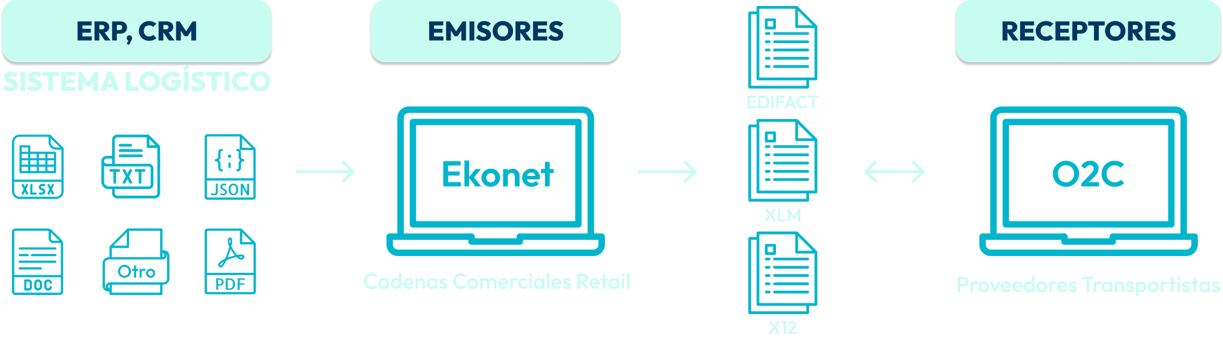
SERVICIOS
Ekonet – Flujo de Intercambio

Slide 19


SERVICIOS
Ekonet – Flujo de Intercambio
EMISORES
ESTELA RED EKONET
PROVEEDORES
Compras
ORDERS
ORDERS
RECADV
RETANN
REMADV
PAGO
Almacén
ASN
Buroes de
servicio
ASN
Factura
ERP
RECADV
Nota De Crédito
RETANN
ORDERS
RECADV
RETANN
REMADV
PAGO
Cuentas por pagar
Recepción de CFDI/
Confirmación de pago
Portal financiero
ASN
Factura
Nota De Crédito
REMADV
O2C
Compras
PAGO
ORDERS
RECADV
RETANN
REMADV
ASN
Factura
Nota de crédito

Slide 20

SERVICIOS
CIAM
Hemos evolucionado la forma como se relacionan los partner de negocio, sin importar el nivel tecnológico que posean.
En Ekomercio lanzamos CIAM, un concepto evolucionado en la forma de intercambiar información para crecer su negocio.
CONECTE a todos sus socios de negocio a través de cualquier estándar de comunicación, tipo de transacción o cifrado.
INTEGRE todas las transacciones con cualquier sistema (ERP, CRM, OMS o plataforma comercial) simplificando su integración, homologación y flujos de aprobación con diferentes reglas de negocio.
AUTOMATICE y centralice sus procesos de compra y venta por medio de interfases y robots que interoperan con sus sistemas actuales.
MONITOREE cada transacción para tomar decisiones, actualizando los procesos de negocio y generando acciones productivas.

Slide 21



SERVICIOS
CIAM – Oferta de Venta Omnicanal
Gestión de cartera
Cadena Comerciales
ERP
OMS
WMS
Proveedores de
Mercancía
Marketplaces
B2B & B2C Commerce
Supply Chain
Order to Cash

Slide 22






SERVICIOS
CIAM – Oferta de Venta Omnicanal
EDI
Orden De Compra
Respuesta Orden De Compra
PEDIDO
Modificación Orden De Compra
Aviso Anticipado De Embarque
Comprador
ENTREGA
Aviso De Recepción
Proveedor
Devoluciones
INFO
Confirmación De Devolución

Slide 23







SERVICIOS
CIAM – Flujo de Intercambio
COMPRADOR (HUB)
PROVEEDORES
Comunicación SFTP
B2B
Seguros
Bancos
Comunicación HTTP web service
P1
Buro 1
P2
EKONET
Comunicación AS2
Buroes
Buro 2
P1
Comunicación VAN
P2
Retail
Automotriz
Order to Cash
ORDERS
RECADV
RETANN
REMADV
ASN
Factura
Nota de crédito
Servidores centrales

Slide 24
NOMBRE ASESOR COMERCIAL | Xxxxxxx
EMAIL | Xxxxxxx
CONTACTO | Xxxxxxx
www.estela.com

